Slide 1

Bài 3:
Văn bản thông tin
Khám phá kì quan thế giới:
Thác I-goa-du
- Đỗ Doãn Hoàng -
Notes:
Giáo án của Thảo Nguyên 0979818956

Slide 2

2. Tìm hiểu chung
Theo Đỗ Doãn Hoàng (laodong.vn, 23-11-2019)
Xuất xứ
Thể loại
Văn bản thông tin
Bố cục
- Phần mở đầu
- Hai mục in đậm: Xứ sở của những “kì quan tạo ra bởi Đức Chúa Trời”, Ván bài sinh tử ở huyệt đạo thác I-goa-du.
Notes:
Văn bản “Khám phá kì quan thế giới: thác I-goa-du” gồm mấy phần? Xác định nội dung thông tin của từng phần và cả văn bản.

Slide 3
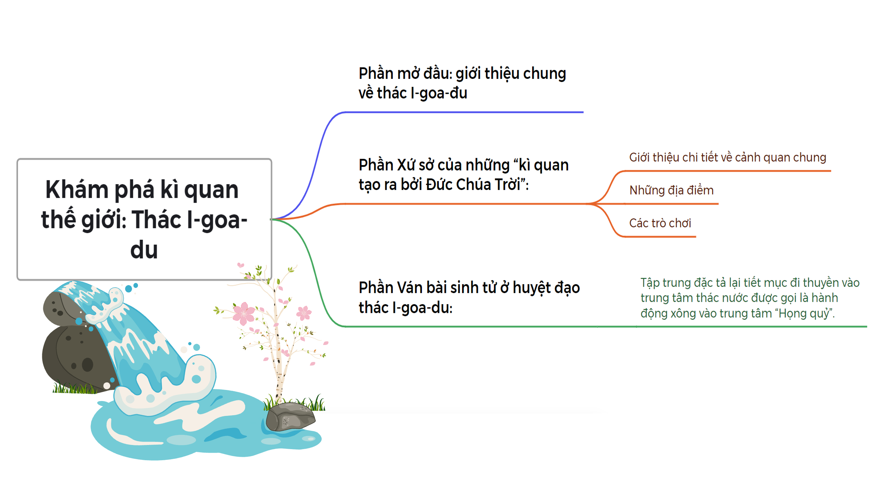
➔ Văn bản kể lại cuộc khám phá thác nước nổi tiếng – một kì quan thế giới – thật độc đáo và đầy ngoạn mục.
Notes:
Giáo án của Thảo Nguyên 0979818956

Slide 4
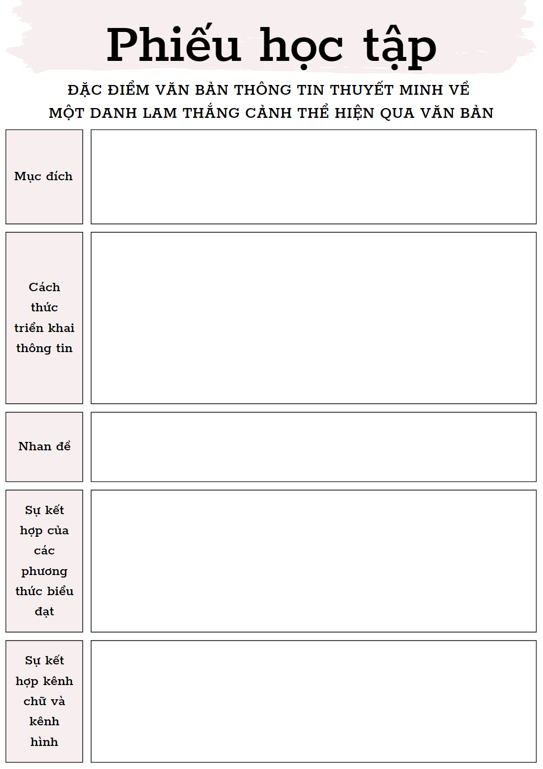
KHĂN TRẢI BÀN
1.
Đặc điểm của văn bản
thông tin thuyết minh về một danh lam thắng cảnh thể hiện trong văn bản
Notes:
4 NHÓM

Slide 5
MỤC ĐÍCH
giới thiệu và làm rõ đặc điểm của một kì quan thế giới – thác I-goa-du.
CÁCH THỨC TRIỂN KHAI THÔNG TIN
+ Đầu tiên là giới thiệu khái quát về con thác.
+ Tiếp theo giới thiệu cảnh quan và đặc điểm xung quanh của khu vực du lịch thác nước.
+ Kết thúc mô tả, kể lại cuộc du hành vào trung tâm thác nước đầy thú vị và mạo hiểm.
→ Theo cách phân loại đối tượng
→ Theo trật tự thời gian
Notes:
Xác định mục đích của văn bản. Người viết đã triển khai nội dung làm sáng tỏ mục đích ấy như thế nào?

Slide 6
Khám phá kì quan thế giới:
Thác I-goa-du
Nêu giá trị nổi bật của danh lam thắng cảnh được giới thiệu
→ Niềm say mê, khám phá và trải nghiệm; thể hiện rõ sự ngợi ca, ngưỡng mộ và tình yêu đối với kì quan này.
NHAN ĐỀ
Notes:
Nhan đề của văn bản thể hiện sự đánh giá như thế nào về thác I-goa-du?

Slide 7
SỬ DỤNG KÊNH CHỮ
VÀ KÊNH HÌNH
SỰ KẾT HỢP CỦA CÁC PHƯƠNG THỨC BIỂU ĐẠT
Cả hai hình ảnh đều giúp người đọc hình dung ra cảnh quan kì thú (ảnh 2) và sức mạnh, sự hùng vĩ của ngọn thác (ảnh 1)
Thuyết minh kết hợp với miêu tả, biểu cảm.
➔ Góp phần làm sinh động thêm cho các thông tin và đối tượng được giới thiệu trong văn bản.
Notes:
Giáo án của Thảo Nguyên 0979818956

Slide 8


- Có lưu lượng chảy trung bình năm lớn nhất thế giới với cảnh quan hùng vĩ, đồ sộ.
- Có rất nhiều hình thức trải nghiệm du lịch nơi đây: đường thủy, đường bộ và đường hàng không.
- Cuộc trải nghiệm “Họng quỷ” là một hành trình bất ngờ và cảm giác mạnh.
Đặc điểm
2.
Ý nghĩa của văn bản
- Là một điểm tham quan, du lịch hấp dẫn.
- Là một kì quan có giá trị về văn hóa và thủy điện của các quốc gia khu vực thác I-goa-du.
Giá trị
Notes:
Giáo án của Thảo Nguyên 0979818956

Slide 9
3.
Nghệ thuật miêu tả thể hiện trong văn bản
- Tái hiện quang cảnh của con thác
- Miêu tả cuộc du ngoạn vào trung tâm thác nước được gọi là “Họng quỷ”: miêu tả trang phục, hành trình bắt đầu đến khi lao vào trung tâm “Họng quỷ”; hình ảnh, âm thanh và cảm giác của người trong cuộc,…
“Tiếng nước gầm thét ào ào như có muôn vàn con quỷ gào thét. Có lẽ, ngoài việc giống về hình dáng, cái kì quan huyệt địa / huyệt thủy “Họng quỷ” ấy đang phát ra âm thanh cuồng nộ đến mức “chết danh” thành tên gọi. Cuối cùng, sau khi lùi, lấy đà, vào cua, trong hoàng hôn vàng lênh láng như rót mật, tất cả chúng tôi lao thẳng vào các con thác. Nước từ trời cao đổ xuống như ai đó hắt chậu nước lớn vào cái lá tre trôi trên sông, mà chúng tôi chỉ là lũ kiến bò trên lá mục.”
Notes:
Sử dụng biện pháp tu từ so sánh gợi cho người đọc quang ảnh thác nước một cách sinh động, hấp dẫn. Sử dụng các động từ mạnh “gầm thét”, “lao thẳng” tái hiện “Họng quỷ” đầy nguy hiểm nhưng nhiều điều lí thú.

Slide 10
III. TỔNG KẾT
1. Nghệ thuật
2. Nội dung
Đáp ứng yêu cầu của một văn bản thuyết minh về một danh lam thắng cảnh
Thác nước I-goa-du là một trong những kì quan thế giới mang một vẻ đẹp hoang dã, tuyệt vời. Văn bản giúp người đọc có những thông tin cơ bản về thác I-goa-du và cách trải nghiệm cảm giác mạnh khi khám phá nơi đây.
Notes:
Giáo án của Thảo Nguyên 0979818956

Slide 11
Khám Phá Thác Nước - Trạm Dừng Chân Kỳ Bí
Thác Bản Giốc (Cao Bằng)
Thác Tác Tình (Lai Châu)
Thác Bạc (SaPa)
Thác Dải Yếm (Sơn La)
Thác Mây (Thanh Hóa)
Thác Thủy Tiên (Đắk Lắk)
Thác Pongour còn có tên khác là thác Bảy tầng (Lâm Đồng)
Thác Voi còn có tên khác là thác Liêng Rơwoa (Lâm Đồng)
Thác Bảo Đại (Lâm Đồng)
Thác Datanla (Đà Lạt)
Thác Đambri (Lâm Đồng)
- Chia lớp thành 8 nhóm nhỏ, tham gia vào một hành trình khám phá các thác nước kỳ bí ở Việt Nam.
- Mỗi nhóm sẽ được chọn một trạm dừng chân (thác nước) để khám phá và tìm hiểu thông tin để giới thiệu với mọi người. (Có thể sử dụng hình ảnh, video ... để minh họa)
Notes:
Giáo án của Thảo Nguyên 0979818956

